Slide 1

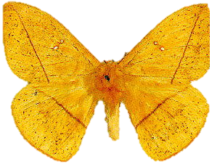



Mapa de riesgo y de probabilidad de ocurrencia de Lonomia obliqua y Lonomia achelous (Saturniidae, Lepidoptera) en Sudamérica mediante la evaluación de nicho ecológico
Marília Melo Favalesso
Directora: Dra. Maria Elisa Peichoto
Co-diretora: Dra. Ana Tereza Bittencourt Guimarães
Notes:
Buenas tardes a todos.
Mi nombre es Marília Melo Favalesso, soy bióloga egresada de la Universidad Federal de Paraná, en Brazil, y hoy voy a presentarles mi proyecto de doctorado que lo iré a desarrollar en Argentina en el marco de una Beca Doctoral del CONICET para latinoamericanos, así como también algunos resultados preliminares ya obtenidos
El título de mi proyecto es “Mapa de riesgo y probabilidad de ocurrencia de Lonomia obliqua y Lonomia achelous (Saturniidae) en Sudamérica mediante la evaluación de nicho ecológico.
Mi directora de beca és la doctora Maria Elisa Peichoto, y mi co-directora es la doctora Ana Tereza Bittencourtt Guimarães.

Slide 2
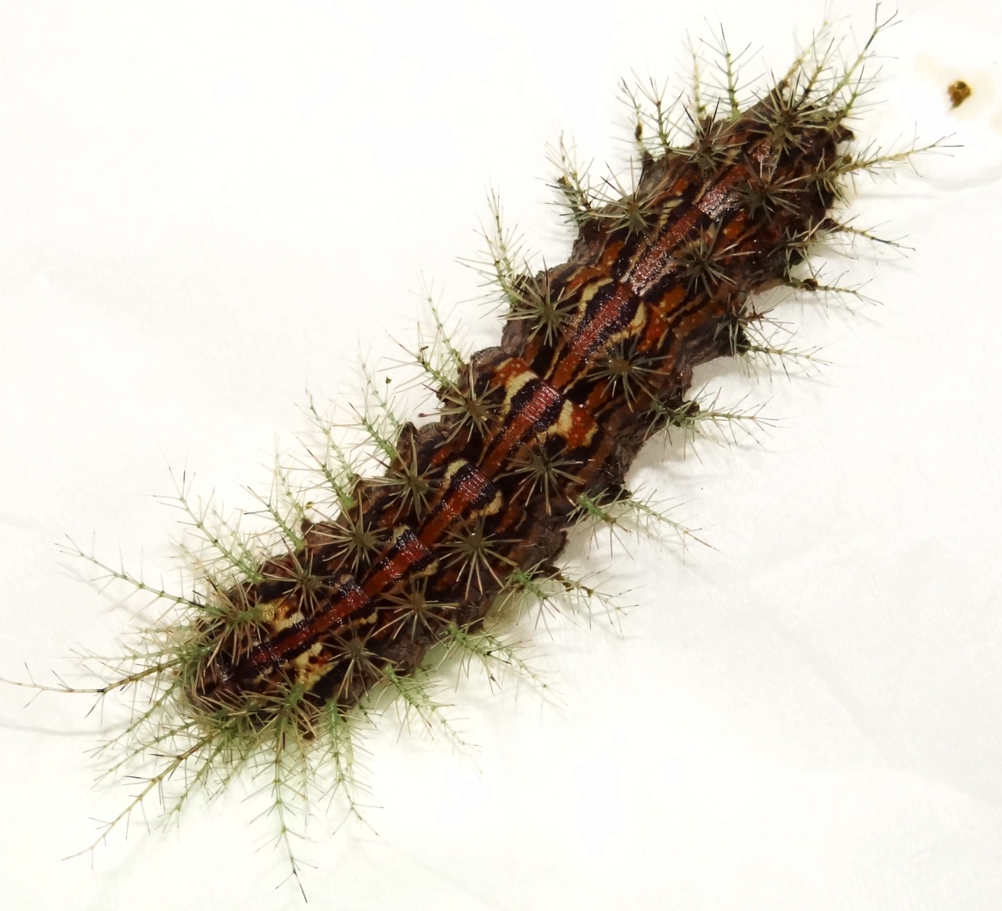
Introducción
Lepidoptera
500 mil (~52 mil neotropical) (Duarte et al. 2012)
Servicios ambientales
(y) salud pública
¡Pequeña parcela!
Lonomia obliqua Walker 1885
Lonomia achelous Cramer 1997
Lepidoptersimo
Erucismo
Lonomismo
Saturniidae: Hemileucinae
Notes:
Bién, la orden Lepidopera constituye una de las mayores órdenes de insectos conocidos, con cerca de 500 mil espécies en todo el mundo y aproximadamente 52 mil en la région neotropical. La orden abarca los insectos conocidos como mariposas.
La importancia de los integrantes del orden Lepidoptera está relacionada tanto a sus beneficios ambientales como a las nocividades causadas por sus especies. Para el primer aspecto tenemos especies prestando servicios ambientales, como polinización y control biológico, y, para el segundo caso, tenemos especies consideradas como plagas agrícolas o nocivas para la salud.
Los lepidópteros de importancia médica representan una pequeña parcela de especies en comparación con el general.
Entre los accidentes con lepidópteros, aquellos causados ​​por el contacto con las formas larvaria de estos animales (también llamados orugas urticantes) son los más frecuentes, principalmente por los eventuales síntomas que pueden llevar al enfermo a muerte.
Entre los lepidópteros de importancia médica que ocurren en Sudamérica, se destacan las mariposas Lonomia obliqua y Lonomia achelous, pertenecientes a la familia Saturniidae, subfamilia Hemileucinae. Las especies son conocidas por sus formas larvarias que son el agente etiológico del lonomismo, una forma de erucismo (accidentes con larvas) responsable por innumerables accidentes hemorrágicos en la América del Sur.

Slide 3
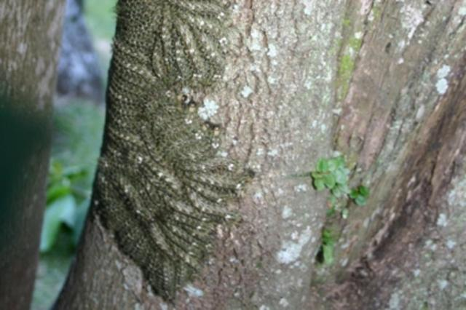
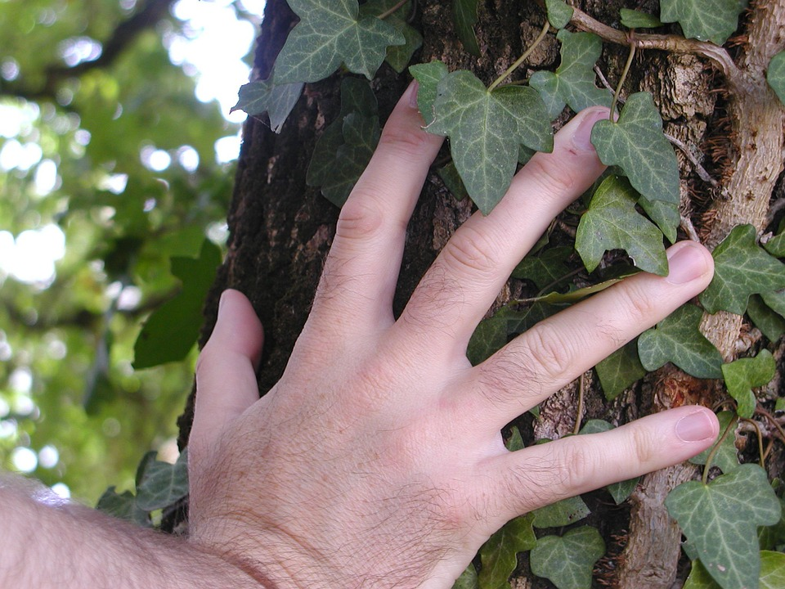
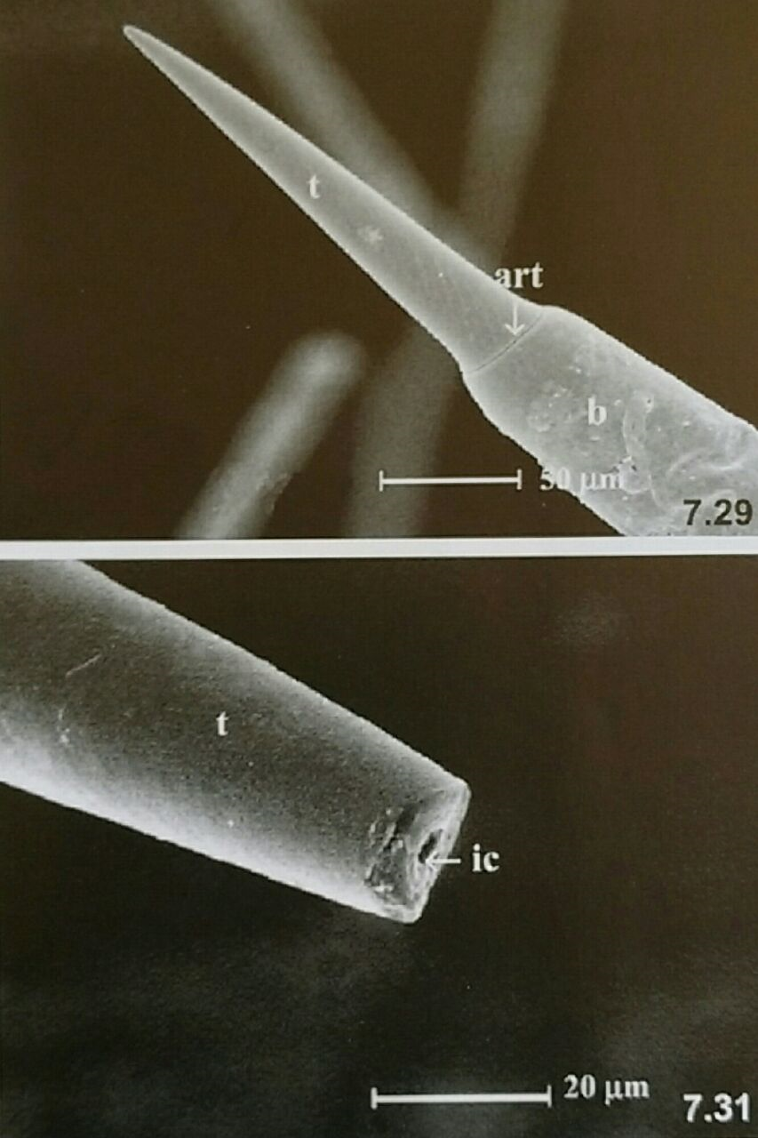

Introducción
Síntomas
Oruga de L. obliqua
Ardor y dolor local severos
Dermatites
Problemas respiratórios
Osteocondritis
Coagulopatia de consumo
Insuficiencia renal
Hemorragia intracerebral
Cerdas urticantes
Notes:
Las etapas larvárias de L. obliqua y L. achelous, también denominadas taturanas, si aglomeran en especies vegetales arbóreas donde pasan por seis instancias (instares?). Durante estas estapas, los indivíduos quedan camuflados sobre el tronco del árbol por presentearen cores polimórficas, siendo susceptibles al toque acidental de los seres humanos.
Es en esta fase del ciclo de vida que estas espécie presentan “espinhas urticantes” (escollos) a lo largo del cuerpo, donde el contacto acidental de los seres humanos com essas estructuras desencadena el lonomismo. Al tocar la piel, los escollos se fragmentan y liberan el contenido del veneno. Las formas de accidentes más comunes son por el toque de niños y de adultos caminando en bosques, plazas y huertos.
Los principales sintomas del lonomismo son: (...)

Slide 4
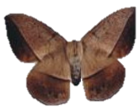
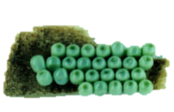
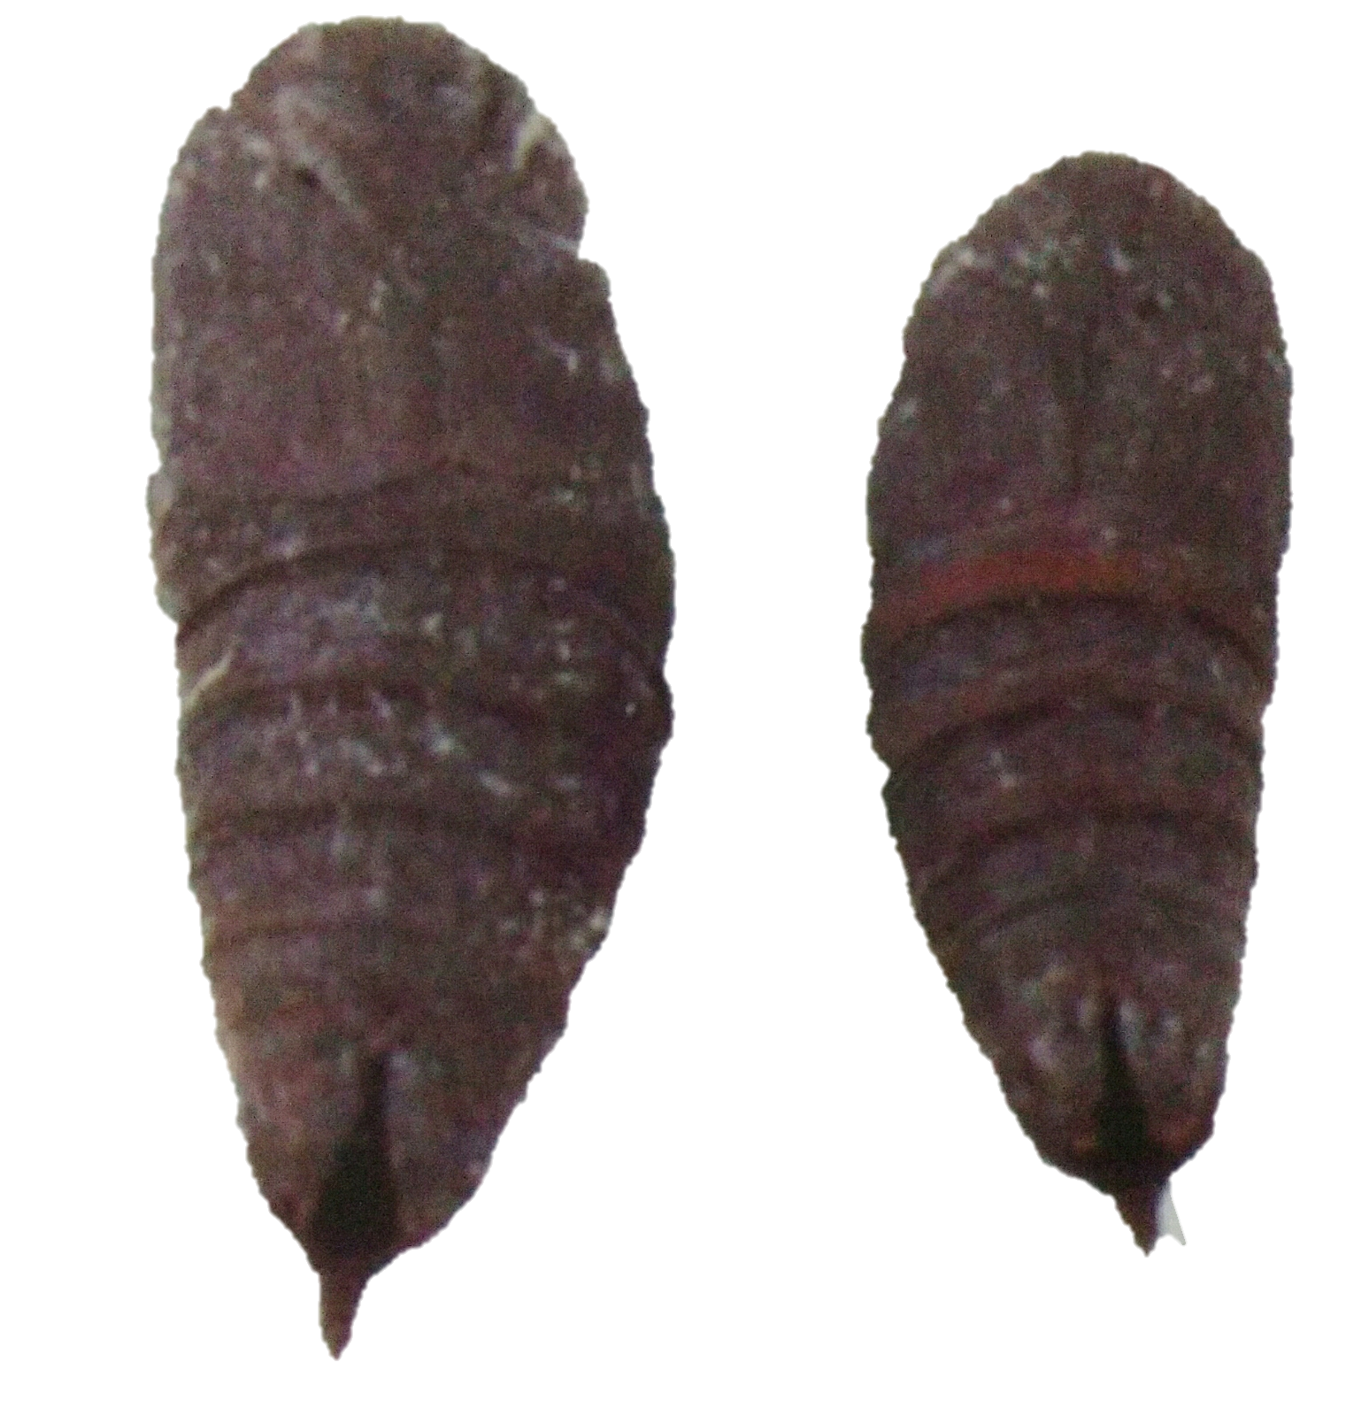

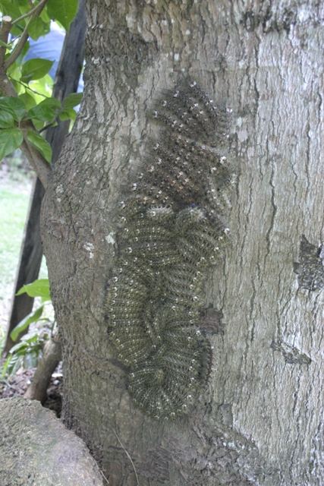
Introducción
Adultos
huevos
Pulpa
Orugas
Arocha-Piñango et al. (2011)
Imágenes de Lonomia obliqua
Notes:
Slide 4: Las lonomías, de manera general, presentan las fases de huevo, oruga, crisalida y adulto. Según Arocha-Piñango et al. (2011), los adultos no se alimentan, presentando tratos bucales atrofiados. Hay dimorfismo sexual entre los adultos y esta fase de vida dura pocos días. En esa etapa las lonomías se reproducen y depositan huevos. Las hembras ovipositan sobre las hojas de árboles que sirven como hospedadores para las larvas. El promedio de tiempo en la fase de huevo es de 20 días para Lonomía oblicua y desconocido para Lonomía achelous. Después de ese período, las especies emergen como larvas pasando por seis instantes en esta fase. En la fase larva que los individuos harán las reservas energéticas alimentándose de las hojas de los árboles hospedadores. Cuanto más avanzado es el instar de desarrollo, más cerca de la base del árbol se encuentra la colonia de larvas. Por último, ambas especies presentan la fase de pupa en el suelo.
La fase adulta y los huevos duran pocos días, mientras que la fase larvaria tiende a aparecer en los meses más cálidos del año y la fase de pulpa durante los meses más fríos.

Slide 5
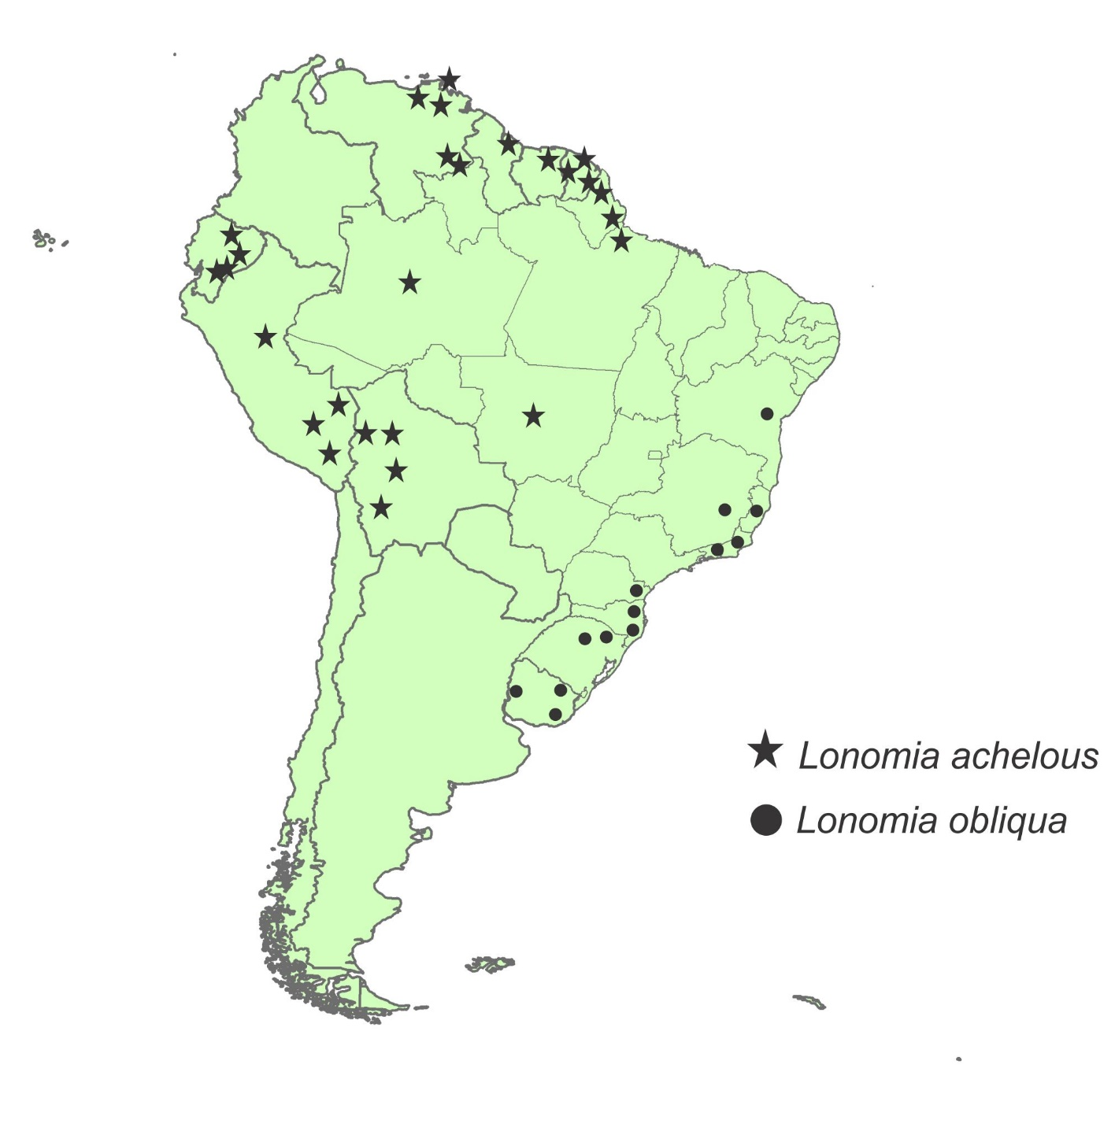
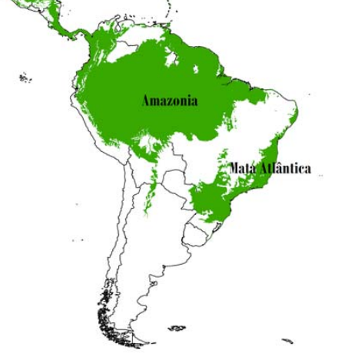
Introducción
+ pampa
Lemaire (2002)
Olson et al. (2001)
Notes:
En cuanto a la distribución de las especies en América del sur, vemos que la Lonomía oblicua tiende a habitar la región más al sur del continente, mientras que Lonomía achelous está más al norte.
Al parecer, cada especie está restringida a sus respectivos bosques húmedos, donde L. achelous se encuentra en las regiones forestales del Amazonas, mientras oblicua L. se encuentra en el bioma Mata Atlántica y Pampa.
Esta distribución es colocada por Lemaire (2002) en su revisión de la familia Hemileucinae.

Slide 6
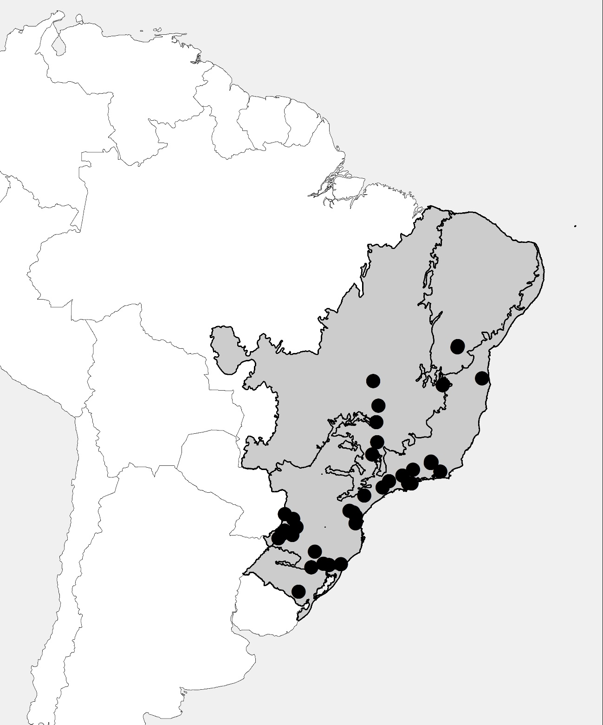
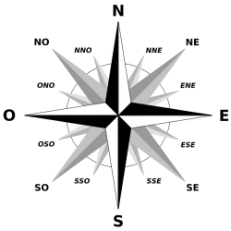
Introducción
Lonomia obliqua
(1990-2017)
(Sánchez et al., 2015)
Lemaire (2002)
no publicado aún
Notes:
En un levantamiento de puntos de ocurrencia recientes que realizé, con datos aún no publicados, obtuve puntos de ocurrencia de L. obliqua dentro de los biomas Caatinga y Cerrado. Estos datos todavía se están analizando y no se publicaron.
Otro hecho curioso es el aumento de notificaciones de accidentes con la especie en la provincia de Misiones, como relatado por XXXX. A pesar de ser un área totalmente de Mata Atlántica, relatos de accidentes con L. obliqua en Argentina pasaron a ser común sólo en la última década.

Slide 7
Introducción
Arocha-Piñango et al. (2011)
1960 – 1970 (…)
?
Zoroastro de Alvarenga (1912)
1989 - 2017
Lonomia achelous 1960 – 2017 (norte y noroeste)
Lonomia obliqua 1989 – 2017 (sur y sudeste)
> 1000 accidentes y 39 mortes (Chudzinski-Tavassi & Zannin 2011)
Lemaire (2002)
Notes:
Hablando sobre la epidemiología de las especies, accidentes hemorrágicos comenzaron a ser reportados en Brasil alrededor de 1912, pero sin saber exactamente la especie.
Años después, se identificaron accidentes hemorragales con L. achelous al norte del continente, mientras que los accidentes con L. obliqua sólo empezaron a aparecer a finales de la década de los 80 en el sur de Brasil.
... traen un levantamiento que totaliza más de 1000 accidentes hemorragales en América del sur, con cerca de 39 muertes en función de éste.

Slide 8

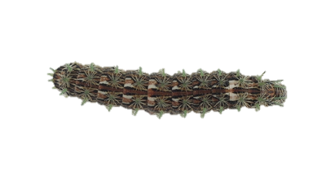


Introducción
Hipoteses:
Riesgo de ocupación humana
agroquímicos
Azevedo (2011)
(Sánchez et al., 2015)
enemigos naturales

Slide 9




Introducción
Suero antilonomismo
¡¡ No hay diagnostico !!
(Wen & Duarte 2009)
¡¡ >12 horas!!
(Wen & Duarte 2009)
(SVS 2009)
Notes:
La Secretaría de Vigilancia en Salud (SVS) de Brasil atribuye las muertes derivadas del lonomismo como resultado del retraso de atención a las víctimas, en especial por la falta de conocimiento del tratamiento adecuado y seguro por los profesionales de la salud (SVS 2009). Distinguido de los demás accidentes con animales venenosos, los accidentados con síntomas de lonomismo buscan tardíamente la atención médica, cerca de 12 horas o más después del contacto con las larvas de L. obliqua (Wen & Duarte 2009). Considerando que las alteraciones hematológicas se manifiestan entre 1 y 72 horas después del contacto con las larvas de L. obliqua (Torres & Abella 2008), esta demanda tardía puede ser fatal.
Además, no existe diagnóstico con criterios específicos para el lonomismo, siendo éste realizado apenas a partir del historial del paciente y descripción del espécimen que desencadenó los síntomas (Wen & Duarte 2009). Por lo tanto, el conocimiento sobre áreas de riesgo de accidentes con la especie es de suma importancia para los agentes del área de la salud, para que éstos puedan recepcionar a los enfermos, identificando los síntomas en función de la determinación del área de riesgo y, así, administrar el suero antilonómico a los pacientes.

Slide 10
Introducción
Suero antilonomismo
?
¡¡ No hay diagnostico !!
(Wen & Duarte 2009)
?
?
¡¡ >12 horas!!
(Wen & Duarte 2009)
?
?
?
?
?
?
?
?
?
(SVS 2009)
Notes:
Por lo tanto, el conocimiento sobre áreas de riesgo de accidentes con la especie es de suma importancia para los agentes del área de la salud, para que éstos puedan recepcionar a los enfermos, identificando los síntomas en función de la determinación del área de riesgo y, así, administrar el suero antilonómico a los pacientes.

Slide 11
Introducción
Lonomia obliqua
(1990-2017)
Suero antilonomismo
?
?
¡¡ No hay diagnóstico !!
(Wen & Duarte 2009)
?
?
?
?
?
¡¡ >12 horas!!
(Wen & Duarte 2009)
?
?
?
?
?
?
?
?
?
?
?
?
?
?
?
(SVS 2009)
no publicado aún
!!!!!!
Notes:
Sin embargo, saber solamente las áreas de ocurrencia de esas especies en América del Sur no garantiza saber la distribución de éstas en toda la extensión geográfica de este continente.
En este contexto, herramientas de modelado de nicho y distribución de especies pueden ayudar a encontrar áreas de riesgo de accidentes con estas especies en América del Sur.

Slide 12
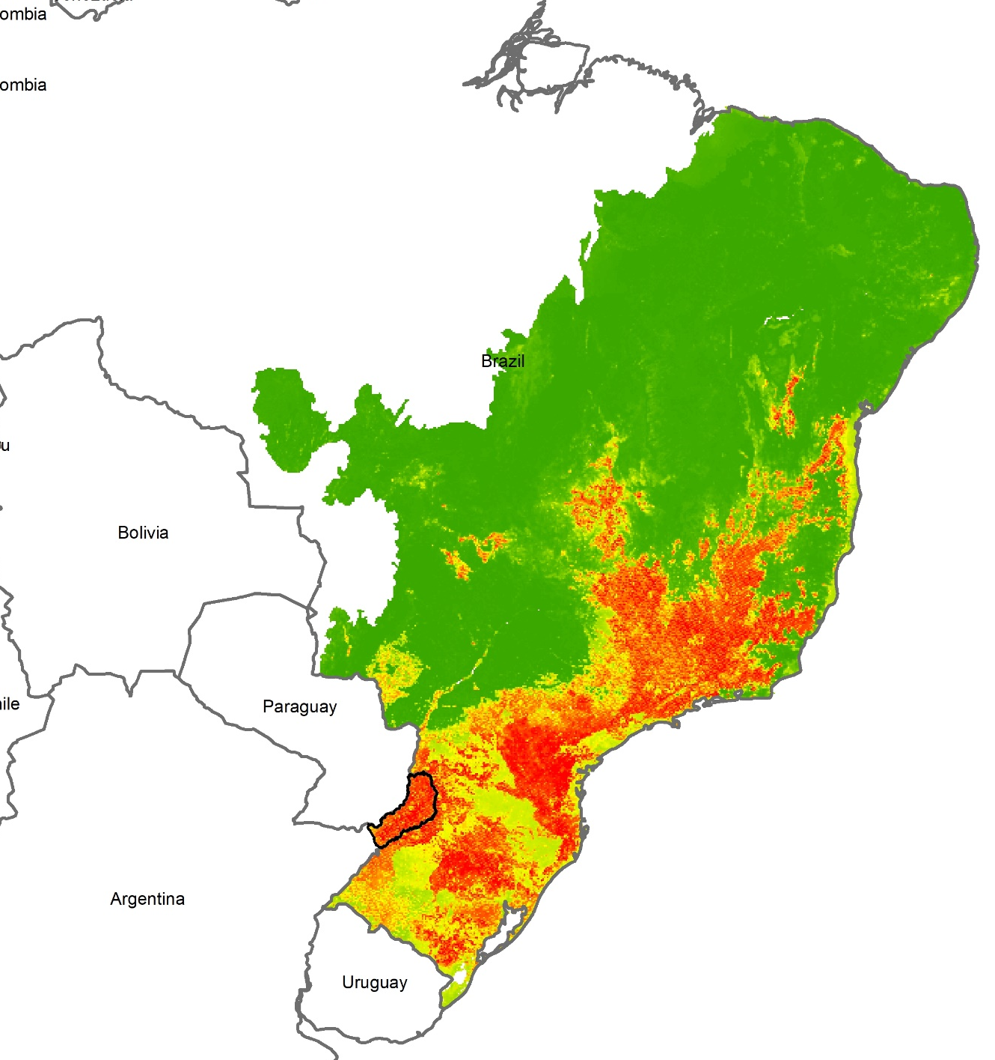
Introducción
Lonomia obliqua
(1990-2017)
El resultado de modelado de nicho y distribución de especies
Suero antilonomismo
?
?
¡¡ No hay diagnóstico !!
(Wen & Duarte 2009)
?
?
?
?
?
¡¡ >12 horas!!
(Wen & Duarte 2009)
?
?
?
?
?
?
?
?
?
?
?
?
?
?
?
(SVS 2009)
no publicado aún
!!!!!!

Slide 13

Modelo
VARIABLES ECOLOGICAS
Algoritmo de modelado
Modelos de regresión o clasificación
Proyecta el modelo en el espacio geográfico
ESPACIO GEOGRAFICO
Puntos de ocurrencia
Variables predictoras
Predicción de ocurrencia de especies
Notes:
Lo que el modelado de nicho hace es utilizar puntos conocidos de la especie en el espacio geográfico para recoger informaciones sobre las informaciones ambientales de la especie y, con la aplicación de algoritmos matemáticos, crear un modelo de nicho a ser aplicado en una extensión geográfica predeterminada.

Slide 14
Objetivos
Contribuir con el conocimiento sobre la distribución y características ecológicas de las dos especies de mayor importancia sanitaria en América del Sur, Lonomia obliqua y Lonomia achelous, para así poder colaborar con el diseño de estrategias de prevención de accidentes, así como también garantizar el suministro adecuado del antiveneno en países y regiones en donde pueda presentarse el accidente lonómico.
Lonomia obliqua Walker 1885
Lonomia achelous Cramer 1997
Saturniidae: Hemileucinae
Notes:
Así, los objetivos de mi trabajo és de contribuir con el conocimento sobre la distribución y característica ecológicas de las dos especies de mayor importancia sanitaria en América del Sur, Lonomia obliqua y Lonomia achelous, para asó poder colaborar con el diseño de estrategias de prevención de accidentes, así como también garantizar el suministro adecuado del antiveneno en países y regiones en donde pueda presentarse el accidente lonómico.

Slide 15
Hipotesis
H0: Las ocurrencias de L. obliqua / L.achelous son aleatorias
H1: Las ocurrencias dependen de variables ambientales
H0: Hay superposición de nicho para L. obliqua y L. achelous
H1: No hay superposición de nicho para L. obliqua y L. achelous
H0: El area de distribución de L. obliqua es equivalente al area de distribución de L. achelous
H1: El area de distribución de L. obliqua no es equivalente al area de distribución de L. achelous
Notes:
Las hipotesis de mi trabajo son…

Slide 16
Metodología
Levantamiento de puntos de ocurrencia georreferenciados (información de museos, literatura científica y bases de datos online)
Levantamiento de variables ambientales relacionados con el nicho de las especies (bases de datos online: wordclim, soilgrids, etc)
Aplicación de algoritmos matemáticos para la creación de modelos de nicho
Aplicación de los modelos sobre la extensión geográfica predefinida (america del sur) para la creación de mapas de riesgo de accidentes
Notes:
La metodología consistirá en ...

Slide 17
Resultados previos para Lonomia obliqua
Modelo de distribución de L. obliqua con dos objetivos:
Encontrar zonas adecuadas para la presencia de L. obliqua en la provincia de Misiones - Argentina
Buscar áreas adecuadas para la presencia de L. obliqua en “Brasil”
Notes:
A partir de aquí voy a mostrar los resultados previos obtenidos hasta el momento. Estos resultados presentan dos objetivos:

Slide 18





Resultados previos para Lonomia obliqua
Levantamiento de los puntos de ocurrencia
5km²
99 puntos georreferenciados (algunos repetidos)
5km²
Rareza de los puntos en ~ 5km² = 38 puntos
Argentina (Misiones) y Brasil
Píxel en el mapa
Notes:
He logrado realizar el levantamiento de puntos de ocurrencia de Lonomía oblicua en bancos de datos on-line, literatura científica y museos entomológicos.
En total son 99 puntos georreferenciados para la especie, pero con puntos repetidos. En función de la repetición, los puntos fueron enrarecidos en 5 km², totalizando 38 puntos.

Slide 19

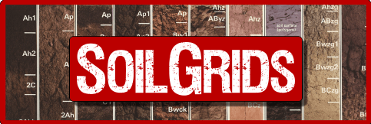
Resultados previos para Lonomia obliqua
Variables ambientales
TºC
Temperatura media del trimestre más mojada
Temperatura media del trimestre más seco
Temperatura media del trimestre más cálida
Temperatura media del trimestre más frío
Precipitación
Precipitación media del trimestre más mojado
Precipitación media del trimestre más seco
Precipitación media del trimestre más cálido
Precipitación media del trimestre más frío
Media de radiación solar anual
Notes:
Também realizei amostragem de dados ambientais a partir do Wordclim e da base de dados de solos "soilgrids".
No wordclim eu obtive variáveis relacionadas a temperatura e precipitação, e também valores de radiação solar.

Slide 20
Resultados previos para Lonomia obliqua
Variables ambientales
El contenido de carbono orgánico del suelo en % (g kg-1)
El pH del suelo en H2O y solución de KCl
Arena, limo y arcilla (peso en %)
La densidad aparente (kg m-3) de la fracción de tierra fina (<2 mm)
Capacidad de intercambio de cationes (cmol + / kg) de la fracción de tierra fina
Los fragmentos gruesos (% volumétrico)
Profundidad hasta el lecho rocoso (cm)
Notes:
En el soilgrids obtuve nueve variables de suelo relacionadas con el tamaño de partículas en el suelo, así como las calidades fisicoquímicas de éste. Yo muestre las variables de suelo en razón de las especies empapar en el suelo y permanecer dentro de él durante los meses más fríos del año.

Slide 21
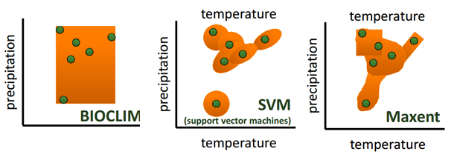
Resultados previos para Lonomia obliqua
Objetivo 1 - Potenciales ocurrencias en Misiones - Argentina
Algoritimos:
Bioclim, Gower, Mahalanobis, SVM y Maxent
Variables:
Análisis de componentes principales (PCA)
7 nuevas variables (91% de la variación ambiental)
V2
V2
centróide - C
Validación:
N-1-jackknie (37 calibración / 1 validación)
Ensemble:
Frecuencia - Presencia mínima de la especie (EPT)
V1
V1
Gower
Mahalanobis
Notes:
Para el modelado de nicho he utilizado cinco algoritmos diferentes, siendo ellos:
Los algoritmos bioclin, gower y mahalanobis son medidas de distancia ambiental, mientras que los algoritmos SVM y maxent son de aprendizaje de máquina.

Slide 22
Resultados previos para Lonomia obliqua
Background
Lonomia obliqua
(1990-2017)
Pseudo Ausencia
10% del fondo aleatoriamente
mostrando en cada réplica
~14000
Notes:
Utilizé como fondo de modelado los biomas donde fueron muestreados individuos de L. obliqua en Brasil y con adición de la provincia de Misiones- Argentina.
Para los modelos que utilizan pseudo-ausencias, he utilizado el 10% de los píxeles del fondo muestreados de manera aleatoria en cada réplica.

Slide 23
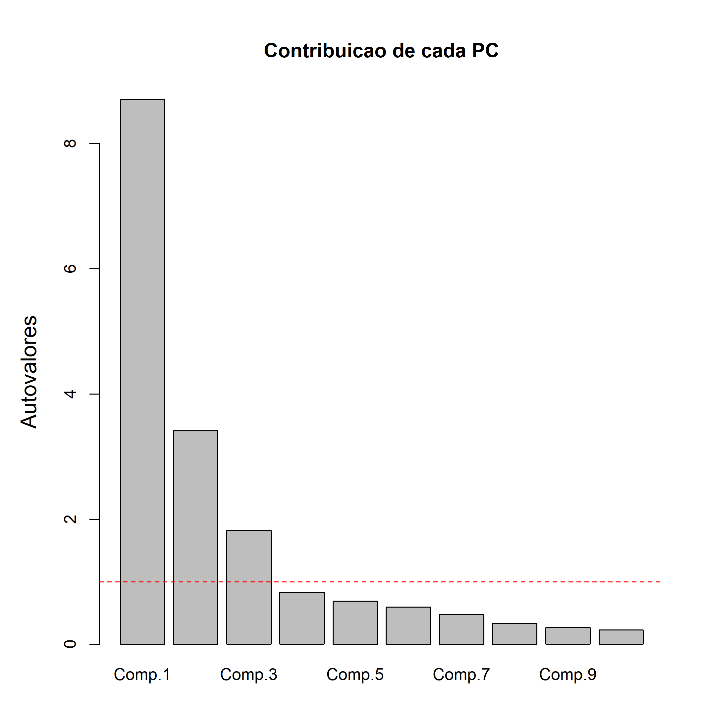
Resultados previos para Lonomia obliqua
Objetivo 1 - Potenciales ocurrencias en Misiones - Argentina
Algoritimos:
Bioclim, Gower, Mahalanobis, SVM y Maxent
Variables:
Análisis de componentes principales (PCA)
7 nuevas variables (91% de la variación ambiental)
Validación:
N-1-jackknie (37 calibración / 1 validación)
Ensemble:
Frecuencia - Presencia mínima de la especie (EPT)
91%
variación acumulada
(…)
Notes:
En cuanto a las variables ambientales, he aplicado un análisis de componentes principales con el fin de reducir las variables originales a un número menor de variables no colineales entre sí.
Con este análisis, y he podido comprimir las variables en siete componentes principales, con una variación acumulada del 91%. Mi elección por los componentes no fue sobre la base de los autovalores porque yo quería obtener el máximo de variación del ambiente para modelar la especie.
También no utilizaba las variables brutas por llenar el nicho de la especie como un ambiente multivariado, siendo mucho más importante la variación conjunta de esas variables que de variables individuales.

Slide 24
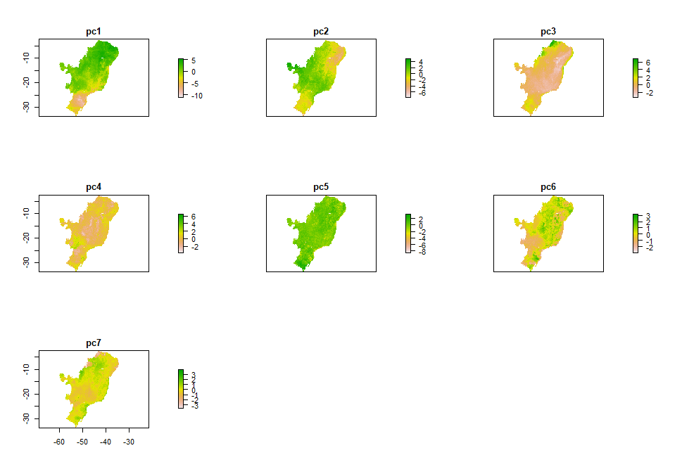
Resultados previos para Lonomia obliqua
Objetivo 1 - Potenciales ocurrencias en Misiones - Argentina
Algoritimos:
Bioclim, Gower, Mahalanobis, SVM y Maxent
Variables:
Análisis de componentes principales (PCA)
7 nuevas variables (91% de la variación ambiental)
Validación:
N-1-jackknie (37 calibración / 1 validación)
Ensemble:
Frecuencia - Presencia mínima de la especie (EPT)
Variación de los componentes en el area estudiada
Notes:
Aquí está la variación de las siete nuevas variables a lo largo del background.

Slide 25
Resultados previos para Lonomia obliqua
Objetivo 1 - Potenciales ocurrencias en Misiones - Argentina
Algoritimos:
Bioclim, Gower, Mahalanobis, SVM y Maxent
Variables:
Análisis de componentes principales (PCA)
7 nuevas variables (91% de la variación ambiental)
Validación:
N-1-jackknife (37 calibración / 1 validación)
Sensibilidae
P-valor (Pearson et al. 2007)
Ensemble:
Frecuencia - Presencia mínima de la especie (EPT)
Notes:
Para la evaluación de los modelos generados, he utilizado técnicas dependientes de umbrales y con partición de los datos para la calibración y la evaluación del modelo a partir de la técnica n-1 jackknife.
Esta técnica consiste en calibrar modelos de nicho con n muestras menos 1, donde la muestra excluida está destinada a la evaluación del modelo. Este ritual se realiza hasta que todos los datos se utilizan para calibrar el modelo y también para evaluarlo.

Slide 26
Resultados previos para Lonomia obliqua
Objetivo 1 - Potenciales ocurrencias en Misiones - Argentina
Algoritimos:
Bioclim, Gower, Mahalanobis, SVM y Maxent
Variables:
Análisis de componentes principales (PCA)
7 nuevas variables (91% de la variación ambiental)
Validación:
N-1-jackknie (37 calibración / 1 validación)
Sensibilidae
P-valor (Pearson et al. 2007)
Ensemble:
Frecuencia - Presencia mínima de la especie (EPT)

Slide 27
Resultados previos para Lonomia obliqua
Objetivo 1 - Potenciales ocurrencias en Misiones - Argentina
Algoritimos:
Bioclim, Gower, Mahalanobis, SVM y Maxent
Variables:
Análisis de componentes principales (PCA)
7 nuevas variables (91% de la variación ambiental)
Validación:
N-1-jackknie (37 calibración / 1 validación)
Sensibilidae
P-valor (Pearson et al. 2007)
Ensemble:
Frecuencia - Presencia mínima de la especie (EPT)

Slide 28
Resultados previos para Lonomia obliqua
Objetivo 1 - Potenciales ocurrencias en Misiones - Argentina
Algoritimos:
Bioclim, Gower, Mahalanobis, SVM y Maxent
Variables:
Análisis de componentes principales (PCA)
7 nuevas variables (91% de la variación ambiental)
Validación:
N-1-jackknie (37 calibración / 1 validación)
Sensibilidae
P-valor (Pearson et al. 2007)
Ensemble:
Frecuencia - Presencia mínima de la especie (EPT)
Notes:
Después del rodaje de las réplicas, las distribuciones de adecuación ambiental fueron cortadas por la presencia minima de la especie, transformando los mapas continuos en binarios (presencia o ausencia de adecuación ambiental para la especie). Con la binarización, los puntos originalmente excluidos del modelo volvieron al mapa para ver si estos se encontraban en áreas predichas como apropiadas para la especie.
En caso afirmativo, un nuevo punto se asigna al modelo, de lo contrario el modelo gana el valor 0.
La frecuencia final de aciertos del modelo en predecir el punto excluido es la sensibilidad.

Slide 29
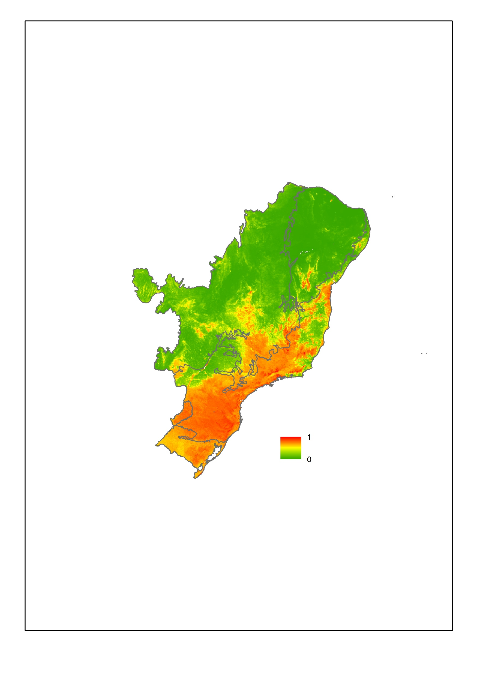
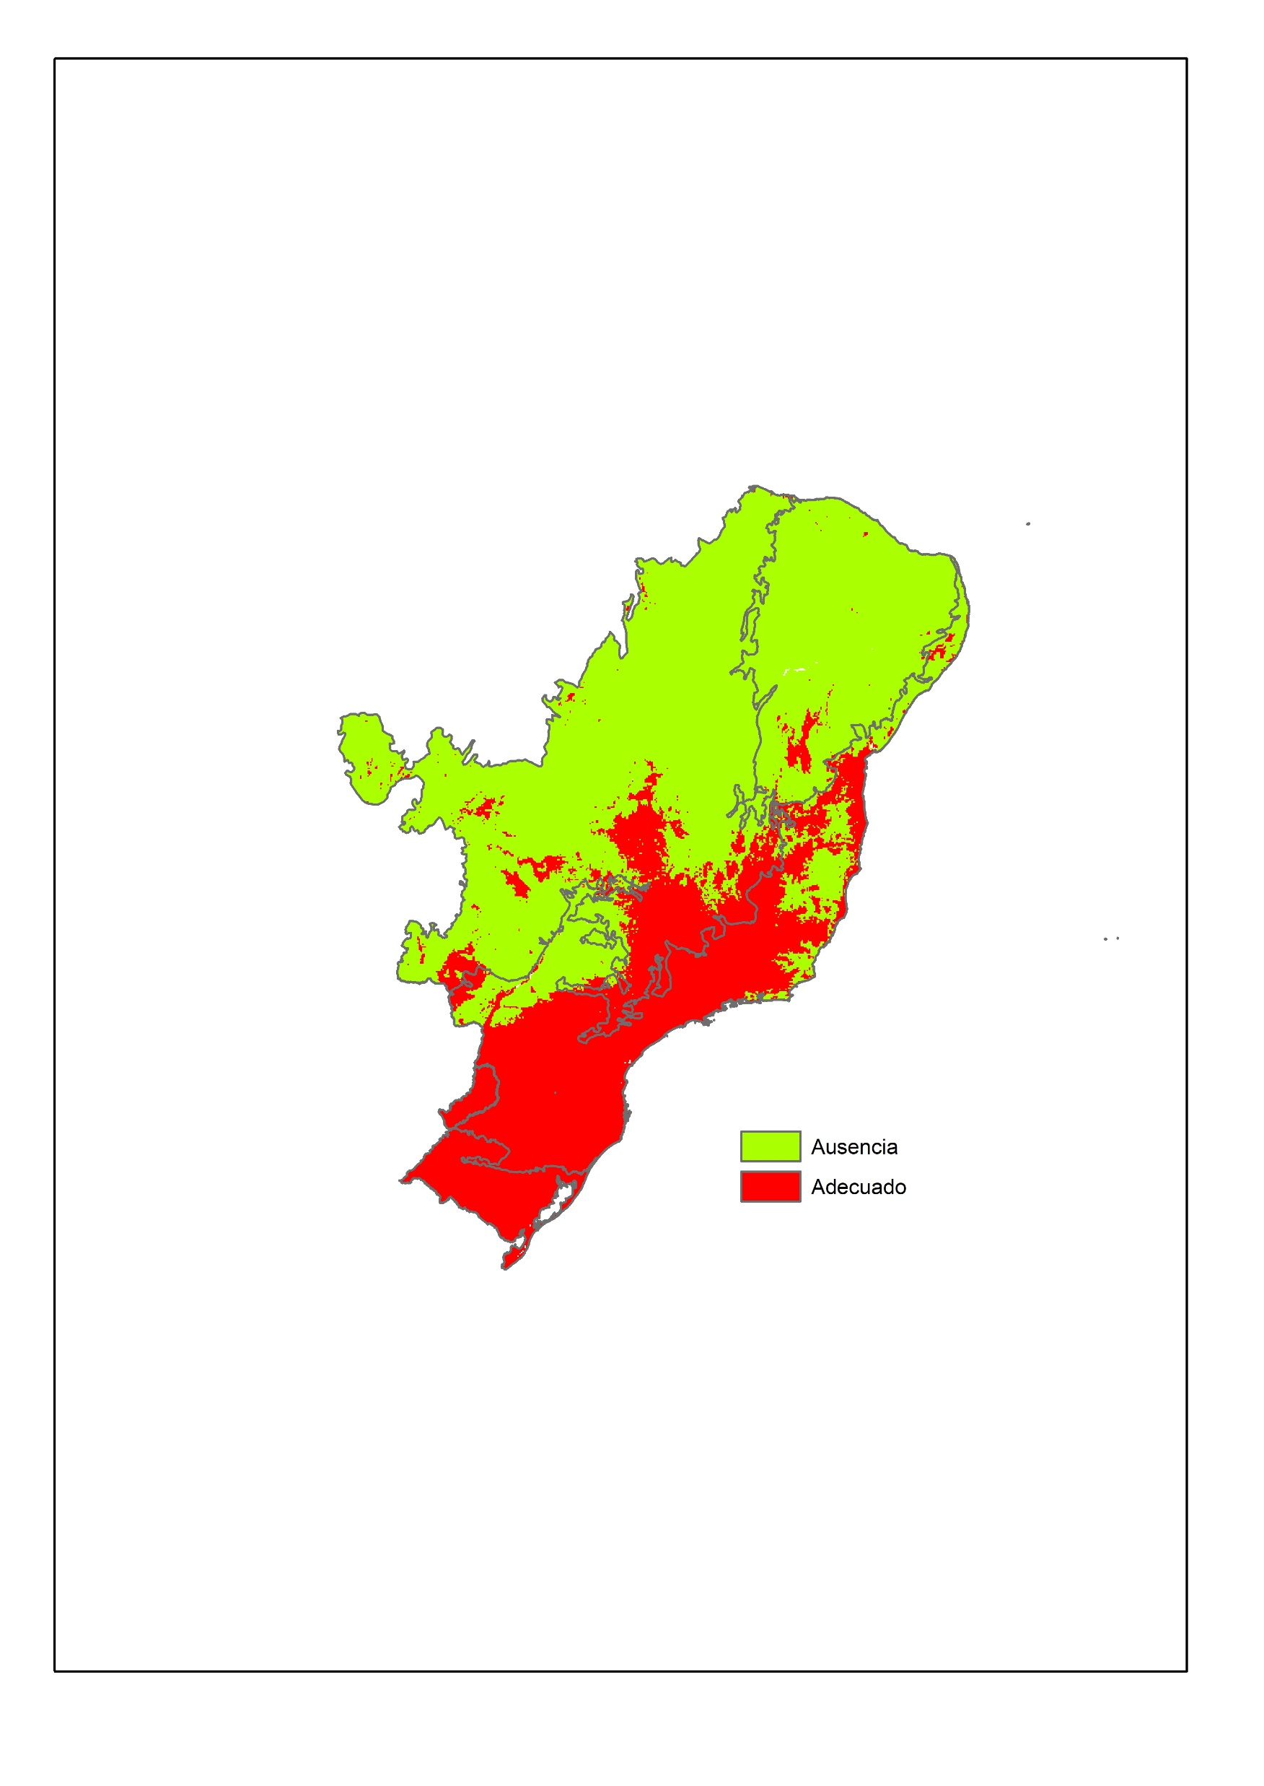
Resultados previos para Lonomia obliqua
Objetivo 1 - Potenciales ocurrencias en Misiones - Argentina
1 o 0?
Algoritimos:
Bioclim, Gower, Mahalanobis, SVM y Maxent
Variables:
Análisis de componentes principales (PCA)
7 nuevas variables (91% de la variación ambiental)
Validación:
N-1-jackknie (37 calibración / 1 validación)
Sensibilidae
P-valor (Pearson et al. 2007)
Ensemble:
Frecuencia - Presencia mínima de la especie (EPT)
Notes:
Después del rodaje de las réplicas, las distribuciones de adecuación ambiental fueron cortadas por la presencia minima de la especie, transformando los mapas continuos en binarios (presencia o ausencia de adecuación ambiental para la especie). Con la binarización, los puntos originalmente excluidos del modelo volvieron al mapa para ver si estos se encontraban en áreas predichas como apropiadas para la especie.
En caso afirmativo, un nuevo punto se asigna al modelo, de lo contrario el modelo gana el valor 0.
La frecuencia final de aciertos del modelo en predecir el punto excluido es la sensibilidad.

Slide 30
Resultados previos para Lonomia obliqua
Objetivo 1 - Potenciales ocurrencias en Misiones - Argentina
1 o 0?
Algoritimos:
Bioclim, Gower, Mahalanobis, SVM y Maxent
Variables:
Análisis de componentes principales (PCA)
7 nuevas variables (91% de la variación ambiental)
Validación:
N-1-jackknie (37 calibración / 1 validación)
Sensibilidae
P-valor (Pearson et al. 2007)
Ensemble:
Frecuencia - Presencia mínima de la especie (EPT)
H0: El modelo es aleatorio.
Notes:
Y también, a partir de las frecuencias de 1 y 0, se realizó el test estadístico binomial de autor de Pearson et al. para probar la hipótesis H0: El modelo es aleatorio.

Slide 31
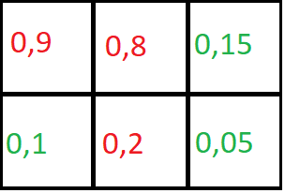
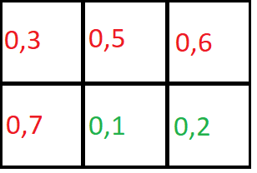
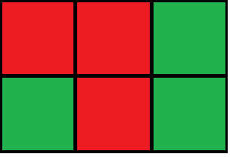
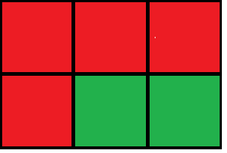
Resultados previos para Lonomia obliqua
Objetivo 1 - Potenciales ocurrencias en Misiones - Argentina
réplica 1
réplica 2
Algoritimos:
Bioclim, Gower, Mahalanobis, SVM y Maxent
Variables:
Análisis de componentes principales (PCA)
Adecuado
EPT
7 nuevas variables (91% de la variación ambiental)
Inadecuado
EPT
Validación:
N-1-jackknie (37 calibración / 1 validación)
Ensemble:
Frecuencia – Threshold de Presencia mínima
de la especie (EPT)
1
1
0
1
1
1
0
1
0
1
0
0
Notes:
Por fin, realicé el 'ensemble' de los modelos por la metodología de frecuencia. Este último fue realizado con el intuito de maximizar la información traída por los modelos, mostrando las áreas que todos los modelos consideran como adecuadas para L. obliqua.
Como ya dije, hice un recorte en la distribución de la adecuación ambiental en cada réplica realizada durante el modelado. Por lo tanto, los píxeles en el mapa se clasificaron como "presencia de adecuación ambiental (1)" y “Inadecuación ambiental (2)."

Slide 32
Resultados previos para Lonomia obliqua
Objetivo 1 - Potenciales ocurrencias en Misiones - Argentina
réplica 1
réplica 2
Algoritimos:
Bioclim, Gower, Mahalanobis, SVM y Maxent
Variables:
Análisis de componentes principales (PCA)
Pixel 1
Pixel 1
1
1
0
1
1
1
0
1
0
1
0
0
7 nuevas variables (91% de la variación ambiental)
Validación:
N-1-jackknie (37 calibración / 1 validación)
Ensemble:
Frecuencia – Threshold de Presencia mínima
de la especie (EPT)
Pixel 1 = (1+1)/2 = 1
Notes:
Para cada píxel se realizó un promedio…

Slide 33
Resultados previos para Lonomia obliqua
Objetivo 1 - Potenciales ocurrencias en Misiones - Argentina
réplica 1
réplica 2
Algoritimos:
Bioclim, Gower, Mahalanobis, SVM y Maxent
Variables:
Análisis de componentes principales (PCA)
Pixel 2
Pixel 2
1
1
0
1
1
1
0
1
0
1
0
0
7 nuevas variables (91% de la variación ambiental)
Validación:
N-1-jackknie (37 calibración / 1 validación)
Ensemble:
Frecuencia – Threshold de Presencia mínima
de la especie (EPT)
Pixel 1 = (1+1)/2 = 1
Pixel 2 = (1+1)/2 = 1

Slide 34
Resultados previos para Lonomia obliqua
Objetivo 1 - Potenciales ocurrencias en Misiones - Argentina
réplica 1
réplica 2
Algoritimos:
Bioclim, Gower, Mahalanobis, SVM y Maxent
Variables:
Análisis de componentes principales (PCA)
Pixel 2
Pixel 2
1
1
0
1
1
1
0
1
0
1
0
0
7 nuevas variables (91% de la variación ambiental)
Validación:
N-1-jackknie (37 calibración / 1 validación)
Ensemble:
Frecuencia – Threshold de Presencia mínima
de la especie (EPT)
Pixel 1 = (1+1)/2 = 1
Pixel 2 = (1+1)/2 = 1
…

Slide 35
Resultados previos para Lonomia obliqua
Objetivo 1 - Potenciales ocurrencias en Misiones - Argentina
réplica 1
réplica 2
Algoritimos:
Bioclim, Gower, Mahalanobis, SVM y Maxent
Variables:
Análisis de componentes principales (PCA)
Pixel 2
Pixel 2
1
1
0
1
1
1
0
1
0
1
0
0
7 nuevas variables (91% de la variación ambiental)
Validación:
N-1-jackknie (37 calibración / 1 validación)
Ensemble:
Frecuencia – Threshold de Presencia mínima
de la especie (EPT)
Pixel 1 = (1+1)/2 = 1
Pixel 2 = (1+1)/2 = 1
…
Pixel 5 = (1+0)/2 = 0,5

Slide 36
Resultados previos para Lonomia obliqua
Objetivo 1 - Potenciales ocurrencias en Misiones - Argentina
réplica 1
réplica 2
Algoritimos:
Bioclim, Gower, Mahalanobis, SVM y Maxent
Variables:
Análisis de componentes principales (PCA)
Pixel 2
Pixel 2
1
1
0
1
1
1
0
1
0
1
0
0
7 nuevas variables (91% de la variación ambiental)
Validación:
N-1-jackknie (37 calibración / 1 validación)
Ensemble:
Frecuencia – Threshold de Presencia mínima
de la especie (EPT)
Pixel 1 = (1+1)/2 = 1
Pixel 2 = (1+1)/2 = 1
…
Pixel 5 = (1+0)/2 = 0,5
….

Slide 37
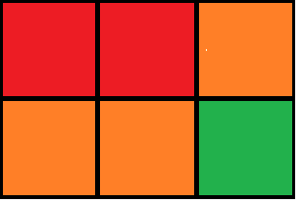

Resultados previos para Lonomia obliqua
Objetivo 1 - Potenciales ocurrencias en Misiones - Argentina
réplica 1
réplica 2
Algoritimos:
Bioclim, Gower, Mahalanobis, SVM y Maxent
Variables:
Análisis de componentes principales (PCA)
Pixel 2
Pixel 2
1
1
0
1
1
1
0
1
0
1
0
0
7 nuevas variables (91% de la variación ambiental)
Validación:
N-1-jackknie (37 calibración / 1 validación)
Ensemble:
Frecuencia – Threshold de Presencia mínima
de la especie (EPT)
1
1
1
0,5
0,5
0,5
0,5
0
0
Notes:
Llegando a valores finales de adecuación ambiental en concordancia entre los modelos.
Así, las áreas con colores más cálidos en el mapa indicarán regiones en las que todos (o la mayoría) de los modelos consideró como adecuada para la presencia de L. obliqua, mientras que las áreas menos calientes son las que los modelos consideraron como ausencia de adecuación ambiental para la especie.

Slide 38
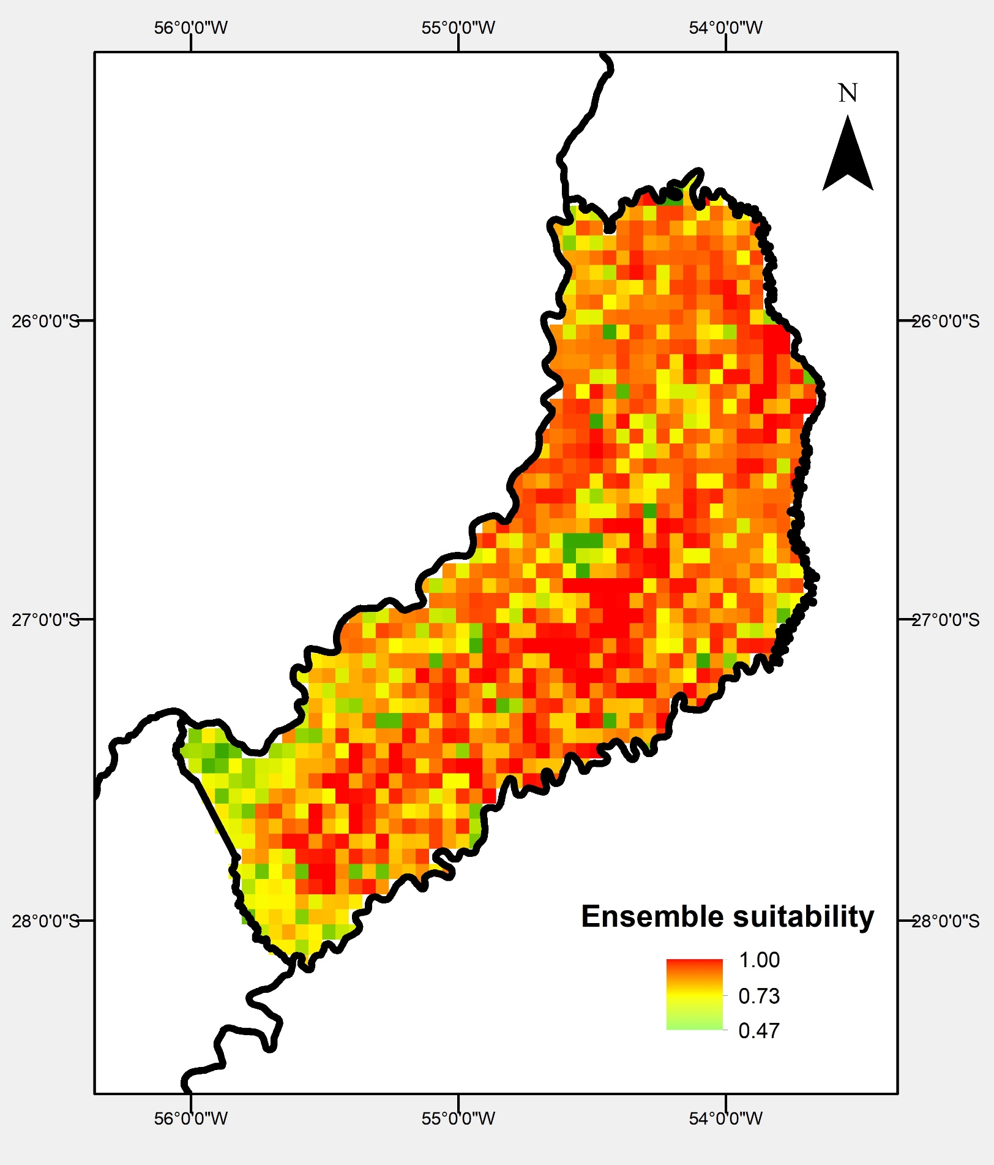
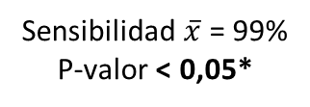
Resultados previos para Lonomia obliqua
Sensibilidad $\overline{x}$ = 99%
P-valor < 0,05*
Ensemble a partir de la frecuencia
Brasil
Misiones (Argentina)
Notes:
El resultado final para el fondo, así como para la provincia de misiones, es el que se muestra en la figura. Las áreas con colores más cálidos son las que presentan mayor adecuación ambiental para L. obliqua, y las en verde son las inadecuadas.
La sensibilidad media ... y el resultado del p-valor ...

Slide 39

Resultados previos para Lonomia obliqua
Sensibilidad = 99%
P-valor < 0,05*
Ensemble a partir de la frecuencia
!!!
Brasil
Misiones (Argentina)
Notes:
Un poco espantoso la región de Misiones, que presenta una amplia región geográfica con condiciones ambientales ideas para la presencia de L. obliqua!

Slide 40

Dentro de la distribución de L. obliqua para Misiones ...
Recortar los valores basados en vectores de uso y ocupación de la tierra para encontrar las áreas más probables de hallazgo L. obliqua
Notes:
En estos resultados, pretendo realizar un recorte con base en% de vegetación arbitral para encontrar áreas más seguras para la presencia de L. obliqua en Misiones.

Slide 41
Gracias!

